Slide 1
CHÀO MỪNG CÁC EM HỌC SINH
ĐẾN VỚI BÀI GIẢNG ĐIỆN TỬ!
MÔN: KHOA HỌC TỰ NHIÊN 9
BỘ SÁCH CÁNH DIỀU
GIÁO VIÊN: PHAN THỊ DIỄM THUÝ

Slide 2
PHẦN 1: NĂNG LƯỢNG VÀ SỰ BIẾN ĐỔI
CHỦ ĐỀ 1: NĂNG LƯỢNG CƠ HỌC
BÀI 1: CÔNG VÀ CÔNG SUẤT

Slide 3
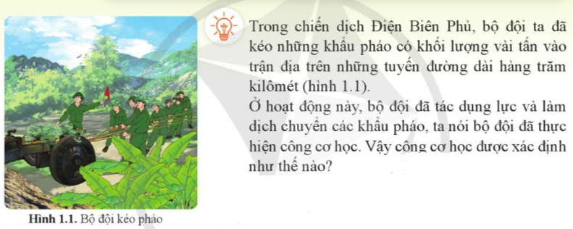

Slide 4
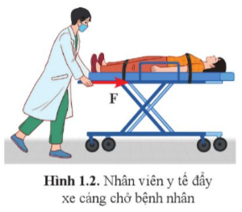
BÀI 1: CÔNG VÀ CÔNG SUẤT
I. CÔNG CƠ HỌC
1. Thực hiện công cơ học
- Công cơ học thường gọi tắt là công.
- Trong trường hợp đơn giản nhất, công được thực hiện khi lực tác động vào vật và làm vật đó dịch chuyển theo hướng của lực.

Slide 5
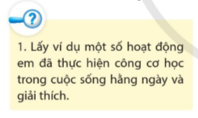
- Em đá quả bóng trên sân, làm quả bóng bay vào lưới trống. Khi đó em đã thực hiện công lên quả bóng, làm quả bóng di chuyển một quãng đường theo hướng của lực tác dụng.
Em ném quả tạ bằng một lực có phương nằm ngang làm quả tạ bay ra xa theo hướng của lực. Ta nói, lực của tay em đã thực hiện công.
Dùng tay kéo cặp xách lên khỏi mặt đất một độ cao 40cm.
Đẩy xe hàng trong siêu thị di chuyển một đoạn đường.

Slide 6
- Hình 1.3a: Lực trong hình này có sinh công vì thùng hàng có di chuyển theo hướng của lực tác dụng.
- Hình 1.3b: Lực trong hình này không sinh công vì túi xách không di chuyển theo hướng của lực tác dụng.

Slide 7
BÀI 1: CÔNG VÀ CÔNG SUẤT
Tình huống thứ 3, nhân viên y tế thực hiện công lớn nhất vì lực tác dụng vào vật lớn nhất và quãng đường vật dịch chuyển theo hướng của lực dài nhất.

Slide 8
BÀI 1: CÔNG VÀ CÔNG SUẤT
I. CÔNG CƠ HỌC
2. Biểu thức tính công
- Công được xác định bằng biểu thức: A = F.s
+ Trong đó:
* F là lực tác dụng vào vật, đơn vị là Niutơn (N);
*s là quãng đường vật dịch chuyển theo hướng của lực, đơn vị đo là mét (m);
* A là công của lực F, đơn vị đo là Jun (J).
1 kJ = 1 000 J ; 1 MJ = 1 000 000 J
1 cal = 4,2 J ; 1 BTU = 1 055 J; 1 kWh = 3 600 000 J
+ Lưu ý:
* Công thức trên chỉ đúng khi vật chuyển dời theo phương của lực.
* Nếu vật chuyển dời theo phương vuông góc với phương của lực thì công bằng không.
* Nếu vật chuyển dời không theo phương của lực thì công được tính theo công thức khác (học ở lớp trên).

Slide 9
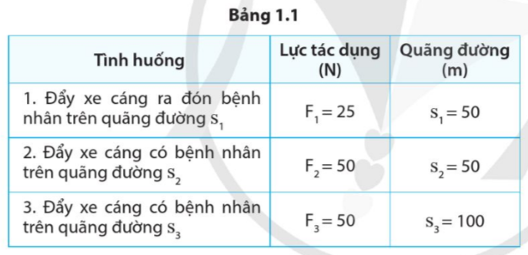
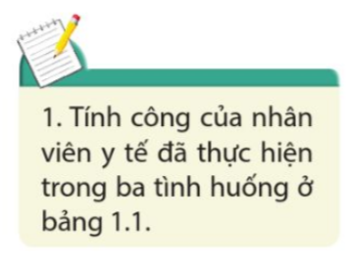
BÀI 1: CÔNG VÀ CÔNG SUẤT
- Công của nhân viên y tế đã thực hiện ở tình huống 1 là:
A₁ = F₁ . s₁ = 25 . 50 = 1 250 J
- Công của nhân viên y tế đã thực hiện ở tình huống 2 là:
A₂ = F₂ . s₂ = 50 . 50 = 2 500 J
- Công của nhân viên y tế đã thực hiện ở tình huống 3 là:
A₃ = F₃ . s₃ = 50 . 100 = 5 000 J

Slide 10
BÀI 1: CÔNG VÀ CÔNG SUẤT
I. CÔNG CƠ HỌC
2. Biểu thức tính công
- Công được xác định bằng biểu thức: A = F.s
+ Trong đó:
* F là lực tác dụng vào vật, đơn vị là Niutơn (N);
*s là quãng đường vật dịch chuyển theo hướng của lực, đơn vị đo là mét (m);
* A là công của lực F, đơn vị đo là Jun (J).
1 kJ = 1 000 J ; 1 MJ = 1 000 000 J
1 cal = 4,2 J ; 1 BTU = 1 055 J; 1 kWh = 3 600 000 J
II. CÔNG SUẤT

Slide 11
A₁ = 378 J
A₂ = 540 J
- Công của người công nhân 1 thực hiện là: A₁ = 7 . 45. 1,2 = 378 J
- Công của người công nhân 2 thực hiện là: A₂ = 10 . 45. 1,2 = 540 J
* Để biết ai thực hiện công nhanh hơn ta cần so sánh tốc độ thực hiện công của họ:
- Trong cùng một thời gian, ai thực hiện được công nhiều hơn thì thực hiện công nhanh hơn.
- Khi thực hiện công có độ lớn như nhau, ai thực hiện trong thời gian ngắn hơn thì người đó thực hiện công nhanh hơn.

Slide 12
BÀI 1: CÔNG VÀ CÔNG SUẤT
I. CÔNG CƠ HỌC
II. CÔNG SUẤT
- Công suất là đại lượng đặc trưng cho tốc độ thực hiện công, được tính bằng công thực hiện trong một đơn vị thời gian.
- Công thức tính công suất: P =
Trong đó:
* A là công thực hiện, đơn vị đo là Jun (J);
* t là thời gian thực hiện công, đơn vị đo là giây (s);
* P là công suất, đơn vị đo là oát (W)
1W = 1 J/s ; 1 kW = 1 000 W ; 1 MW = 1 000 000 W
1 HP = 746 W; 1 BTU/h = 0,293 W

Slide 13
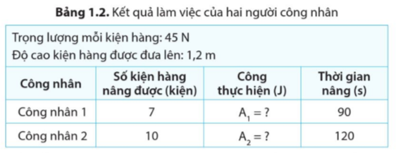
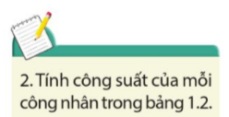
- Công suất của người công nhân 1 là: P ₁ = A₁ : t₁ = 378 : 90 = 4,2W
- Công suất của người công nhân 2 là: P ₂ = A₂ : t₂ = 540 : 120 = 3,75W

Slide 14
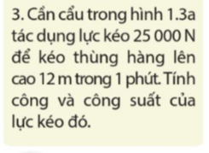
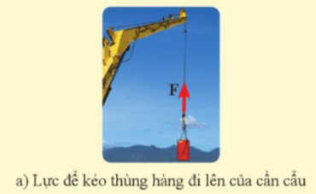
- Công của lực kéo là A = F . s = 25 000 . 12 = 300 000 J
- Công suất của lực kéo là P=A: t = 300 000 : 60=5000W

Slide 15
4. Ta có:
12 000 kW = 12 000 000 W = 12 000 000 : 746 ≈ 16 085,8 HP
12 000 kW = 12 000 000 W = 12 000 000 : 0,293 ≈ 40 955 631,4 BTU/h
5. 1 kWh = 1 000 (W) . 3 600 (s) = 3 600 000 (W.s) = 3 600 000 (J)

Slide 16
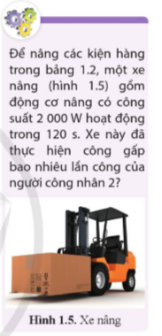
Xe nâng đã thực hiện công là:
A = P. t = 2 000.120 = 240 000 J
- Công nhân 2 thực hiện công là: A₂ = 540 J
- Xe nâng đã thực hiện công gấp: 240 000 : 540 = 444,4 lần công của người công nhân 2.

Slide 17
Bài tập 1: Một con ngựa kéo một cái xe với một lực không đổi bằng 80N và đi được 4,5km trong nửa giờ. Tính công và công suất trung bình của con ngựa.
- Công của con ngựa thực hiện trong nửa giờ: A =F.s = 80. 4,5.10³ = 360000 (J)
- Công suất trung bình của ngựa:

Slide 18
Bài tập 2: Trong siêu thị, cô gái đẩy xe hàng với một lực F = 50 N theo phương nằm ngang trên quãng đường dài s = 15 m.
a. Tính công cô gái đã thực hiện.
b. Để tránh hư hỏng hàng hóa, cô gái đẩy xe hàng chuyển động đều trên quãng đường 15 m đó trong thời gian t = 30 s. Tính tốc độ di chuyển v của xe hàng.
c. Tính công suất đẩy xe hàng của cô gái. Chứng minh rằng công suất đẩy xe có thể tính bằng công thức P = F.v
a. Công cô gái đã thực hiện là: A = F.s = 50.15 = 750 (J)
b. Tốc độ của xe hàng là: v = s : t = 15 : 30 = 0,5 (m/s)
c.
- Công suất của xe đẩy hàng là: P = A : t = 750 : 30 = 25 (W)
Ta có:
P

Slide 19
BÀI 1: CÔNG VÀ CÔNG SUẤT
Bài tập 3: Vào ngày trời không có gió, một quả bưởi có trọng lượng 5 N rụng từ cành cây cao 2m xuống mặt đất. Trong trường hợp này, lực nào đã thực hiện công cơ học? Tính công lực đó đã thực hiện (bỏ qua lực cản không khí).
Lực thực hiện công là trọng lực.
Công của trọng lực đã thực hiện: A = P.s = 5.2 = 10 (J)

Slide 20
BÀI 1: CÔNG VÀ CÔNG SUẤT
Bài tập 4: Một người làm vườn nhấc chậu cây có trọng lượng 45 N từ mặt đất lên cao 1,2 m theo phương thẳng đứng để đặt vào một chiếc xe đẩy. Sau đó người này đẩy xe di chuyển theo phương ngang trên quãng đường 20 m. Tính công cơ học mà người làm vườn đã thực hiện lên chậu cây.
Người làm vườn chỉ thực hiện công khi nhấc chậu cây từ mặt đất lên độ cao 1,2m. Công này có độ lớn là: A = F.s = 45.1,2 = 54 (J).
Khi người đó đẩy xe di chuyển trên quãng đường dài 20 m, lực này không sinh công lên chậu cây.

Slide 21
BÀI 1: CÔNG VÀ CÔNG SUẤT
Bài tập 5: Một thang máy có trọng lượng 2000 N chứa 8 người với tổng trọng lượng 3 600 N. Thang đi lên đều với tốc độ 2,5 m/s trong thời gian 20 s. Tính công suất của động cơ thang máy theo 2 cách.
Động cơ thang máy cần tác dụng lực kéo bằng tổng trọng lượng của thang máy và người: F = 2 000 + 3 600 = 5 600 (N).
Quãng đường thang máy được kéo lên là: s = v.t = 2,5.20 = 20 (m)
Công suất động cơ thang máy được tính theo 2 cách:
+ Cách 1: P =F.v = 5 600.2,5 = 14 000 (W)
+ Cách 2:
P =

Slide 22
BÀI 1: CÔNG VÀ CÔNG SUẤT
Bài tập 6: Một máy bơm hút dầu thô từ mỏ có độ sâu 3 500 m lên mặt đất với lưu lượng 0,38 m³ trong mỗi phút. Biết trọng lượng riêng của dầu thô là 9 000 N/m³. Tính công suất của máy bơm.
Trọng lượng dầu thô được máy hút lên trong mỗi phút là:
P = d.V = 9 000.0,38 = 3 420 (N)
Công máy hút thực hiện để hút lượng dầu thô:
A = P.s = 3 420.3 500 = 11 970 000 (J)
Công suất của máy hút:
P =A: t = 11 970 000 : 60 = 199 500 (W).

